Slide 1
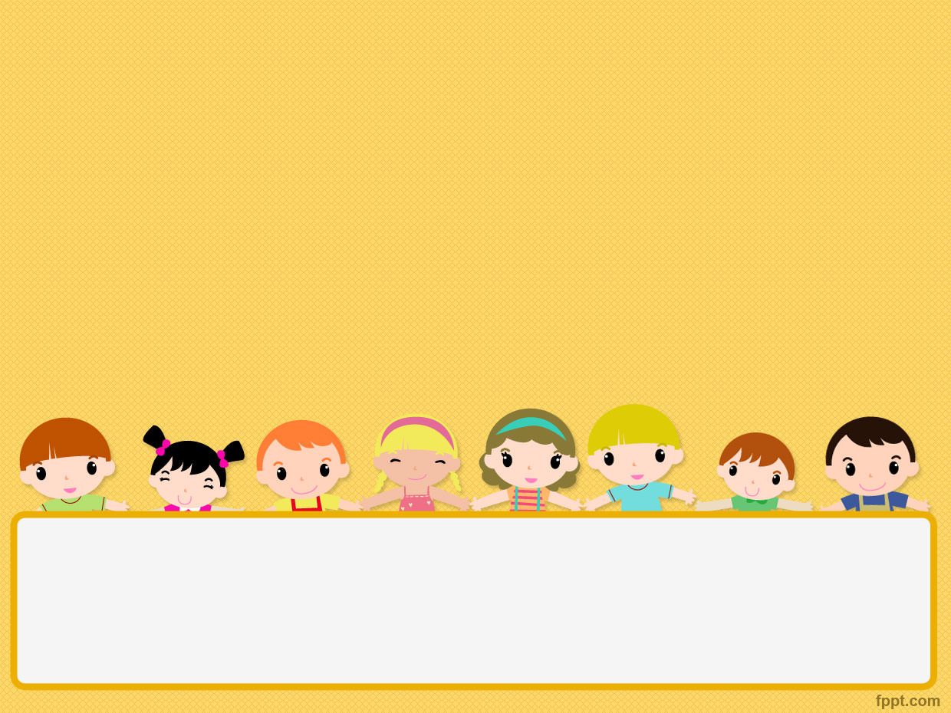


Slide 2

TRƯỜNG TIỂU HỌC ÁI MỘ A
Toán
BÀI: LUYỆN TẬP CHUNG (TR123)

Slide 3

Thứ … ngày … tháng 1 năm 2022
Toán
Luyện tập chung (trang 123)

Slide 4

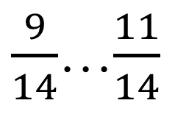
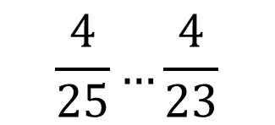
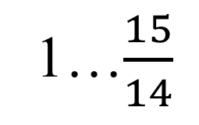
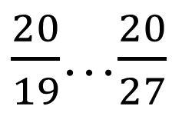
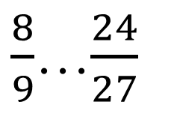
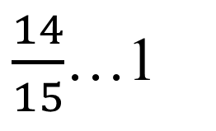
1. Điền dấu : > < = ?
$\frac{9}{14}$…$\frac{11}{14}$
$$\frac{4}{25}…\frac{4}{23}$$
$\frac{14}{15}$…1
$\frac{8}{9}$…$\frac{24}{27}$
$\frac{20}{19}$…$\frac{20}{27}$
1…$\frac{15}{14}$
Bài 1/S
Bài 2,3,4 ?V

Slide 5
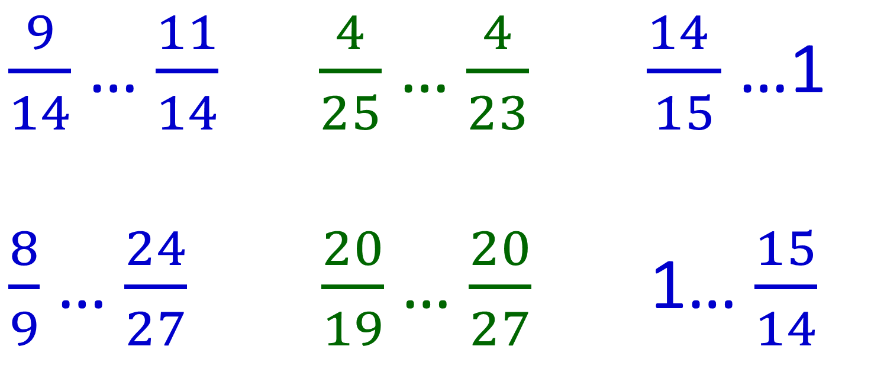
1. Điền dấu : > < = ?
$\frac{9}{14}$ … $\frac{11}{14}$ $\frac{4}{25}$ … $\frac{4}{23}$ $\frac{14 }{15}$ …1
$\frac{8}{9}$ … $\frac{24}{27}$ $\frac{20}{19}$ … $\frac{20}{27}$ 1… $\frac{15}{14}$
<
<
<
=
>
<

Slide 6

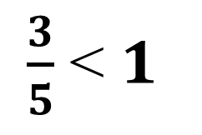
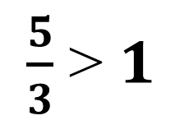
2.Với hai số tự nhiên 3 và 5, hãy viết:
Tử số < Mẫu số
$\frac{3}{5}$ < $1$
a) Phân số bé hơn 1:
b) Phân số lớn hơn 1:
Tử số > Mẫu số
$\frac{5}{3}$ > $1$

Slide 7

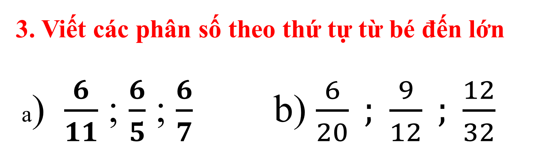
3. Viết các phân số theo thứ tự từ bé đến lớn
a) $\frac{6}{11}$ ; $\frac{6}{5}$ ; $\frac{6}{7}$ b) $\frac{6}{20} ; \frac{9}{12} ; \frac{12}{32}$

Slide 8
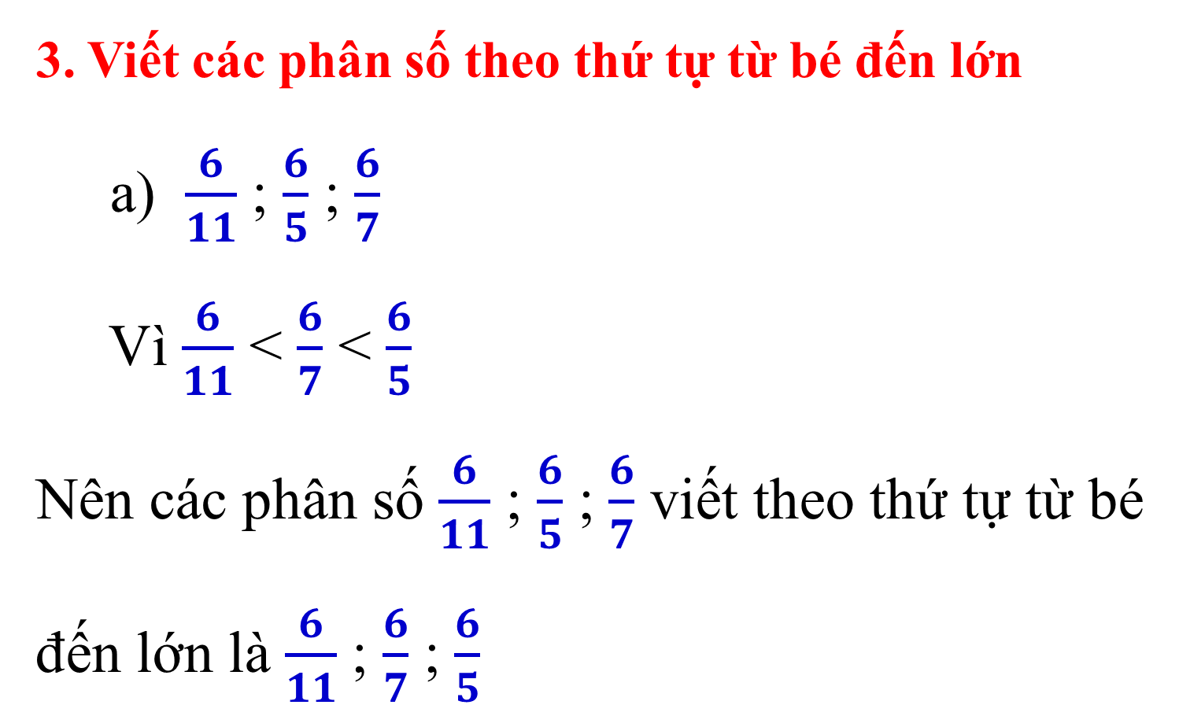
3. Viết các phân số theo thứ tự từ bé đến lớn
a) $\frac{6}{11}$ ; $\frac{6}{5}$ ; $\frac{6}{7}$
Vì $\frac{6}{11}$ < $\frac{6}{7}$ < $\frac{6}{5}$
Nên các phân số $\frac{6}{11}$ ; $\frac{6}{5}$ ; $\frac{6}{7}$ viết theo thứ tự từ bé đến lớn là $\frac{6}{11}$ ; $\frac{6}{7}$ ; $\frac{6}{5}$
Nhận xét: 3 phân số cùng Tử số

Slide 9
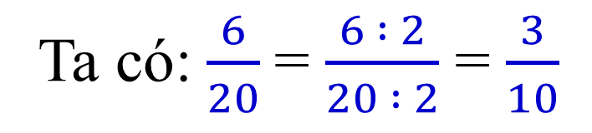
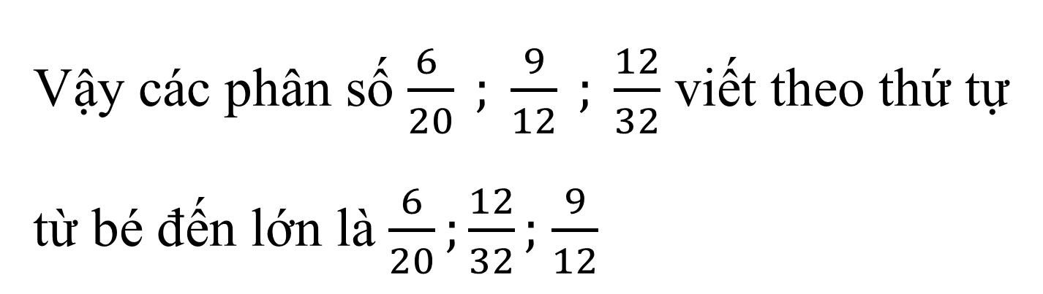
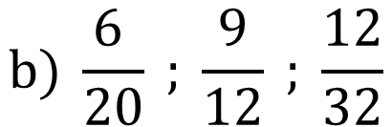
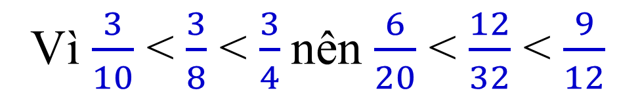
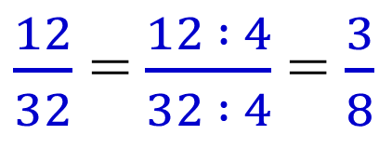
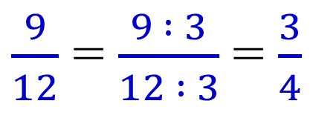
$$b) \frac{6 }{20} ; \frac{9}{12} ; \frac{12}{32}$$
Ta có:$\frac{6}{20}$ = $\frac{6 : 2}{20 : 2}$ = $\frac{3}{10}$
$\frac{9}{12}$ = $\frac{9 : 3}{12 : 3}$ = $\frac{3}{4}$
$\frac{12}{32}$ =$\frac{12 : 4}{32 : 4}$ = $\frac{3}{8}$
Vì $\frac{3}{10}$ < $\frac{3}{8}$ < $\frac{3}{4}$nên $\frac{6}{20}$ < $\frac{12}{32}$ < $\frac{9}{12}$
Vậy các phân số $\frac{6 }{20} ; \frac{9}{12} ; \frac{12}{32}$ viết theo thứ tự từ bé đến lớn là $\frac{6}{20};\frac{12}{32};$ $\frac{9}{12}$

Slide 10


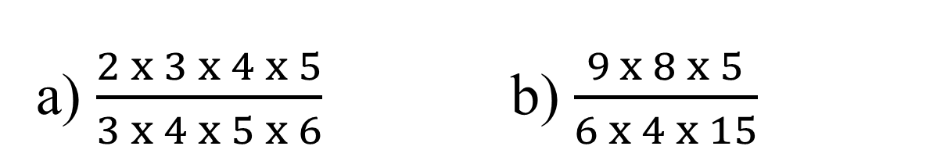
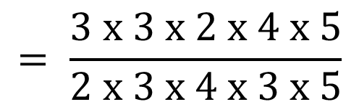

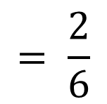
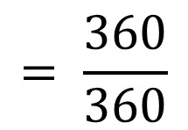
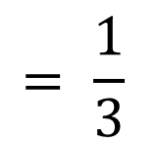
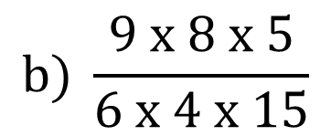
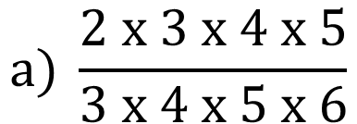
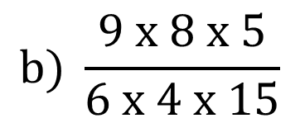
Bài 4: Tính:
a) $\frac{2 x 3 x 4 x 5}{3 x 4 x 5 x 6}$ b) $\frac{9 x 8 x 5}{6 x 4 x 15}$
$$a) \frac{2 x 3 x 4 x 5}{3 x 4 x 5 x 6}$$
$$= \frac{2}{6}$$
$$= \frac{1}{3}$$
$$b) \frac{9 x 8 x 5}{6 x 4 x 15}$$
$$= \frac{3 x 3 x 2 x 4 x 5}{2 x 3 x 4 x 3 x 5}$$
$$=1$$
$$b) \frac{9 x 8 x 5}{6 x 4 x 15}$$
$$= \frac{360}{360}$$
$$=1$$

Slide 11

Dặn dò
Ôn lại các kiến thức đã học về phân số.
Chuẩn bị bài sau: Luyện tập chung.

Slide 12

Chúc các em chăm ngoan và
học giỏi
CHÀO TẠM BIỆT

Slide 13
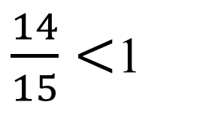
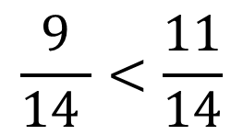
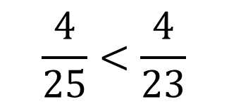
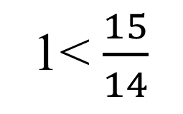
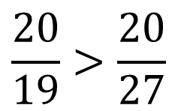
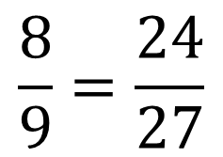
1. Điền dấu : > < = ?
$$\frac{9}{14 }<\frac{11}{14}$$
$$\frac{4}{25}<\frac{4}{23}$$
$\frac{14}{15}<$1
$$\frac{8}{9}=\frac{24}{27}$$
$$\frac{20}{19}>\frac{20}{27}$$
1< $\frac{15}{14}$

Slide 14
Toán
Luyện tập chung
>
<
=
…
…
…
1
?
<
<
<
…
…
…
=
>
<
Trong hai phân số cùng mẫu số
- Phân số nào có tử số bé hơn thì bé hơn.
- Phân số nào có tử số lớn hơn thì lớn hơn.
- Nếu tử số bằng nhau thì hai phân số đó bằng nhau.
- Nêu quy tắc so sánh hai phân số cùng tử số?
- Trong hai phân số (khác 0) có tử số bằng nhau, phân số nào có mẫu số bé hơn thì phân số đó lớn hơn.
- Nêu quy tắc so sánh hai phân số cùng mẫu số?

